Slide 1



Desenvolvimento de Aplicativo Mobile
Material base desenvolvido pelo Prof. Raphael Barreto
raphael.b.oliveira@docente.senai.br
2026
SENAI - SAPUCAÍ

Slide 2


Desenvolvimento de Apps com Expo
Metodologia de Fluxo Profissional usando JavaScript Puro
Aprenda a criar aplicativos mobile profissionais do zero, seguindo as melhores práticas de desenvolvimento e organização de código. Este guia completo vai te levar desde a configuração inicial até um projeto limpo e pronto para desenvolvimento.
EXPO
GITHUB
REACT NATIVE

Slide 3
PASSO 1
O Repositório: Organizando o Projeto no GitHub Desktop
Por que começar com GitHub?
Passo a passo da criação
Antes mesmo de escrever uma linha de código, é fundamental organizar seu projeto com versionamento. Isso garante que você possa acompanhar todas as mudanças, reverter erros e trabalhar de forma profissional desde o início.
Abra o GitHub Desktop no seu computador
Vá em File > New Repository no menu superior
Digite o nome do projeto em Name: (ex: navegacao)
Em Git Ignore: selecione o template Node
Clique em Create Repository para finalizar
Clique no botão "Open in Visual Studio Code"
Agora você tem um repositório local configurado e pronto para receber seu código!

Slide 4
PASSO 2
Instalando o Expo no Projeto
Com o Visual Studio Code aberto na pasta do seu repositório GitHub, é hora de instalar o Expo e criar a estrutura inicial do seu aplicativo mobile.
Abra o Terminal Integrado
Execute o Comando de Instalação
Aguarde a Instalação
Pressione Ctrl + ' (ou Cmd + ' no Mac) para abrir o terminal diretamente no VS Code. Você verá uma linha de comando na parte inferior da tela.
O processo pode levar alguns minutos. O Expo instalará automaticamente todas as dependências necessárias, incluindo React Native e outras bibliotecas essenciais. Você verá várias mensagens no terminal durante a instalação.
npx create-expo-app@latest .
O ponto (.) no final é crucial: ele instala o projeto dentro da pasta atual do GitHub, evitando pastas duplicadas e mantendo a organização.

Slide 5

PASSO 3
Criando o Robô de Limpeza Automática
O template padrão do Expo vem configurado para TypeScript e inclui diversos arquivos que não precisamos em um projeto JavaScript puro. Vamos criar um script automatizado para limpar todo esse "excesso" e deixar o projeto enxuto e focado.
Por que precisamos limpar?
O Expo, por padrão, assume que você quer usar TypeScript. Isso resulta em arquivos de configuração, extensões .tsx e .ts, e código de exemplo que não fazem sentido para um projeto JavaScript puro.
Criando o arquivo de limpeza
No VS Code, clique com botão direito na raiz do projeto
Selecione New File
Nomeie o arquivo como clean-project.js
Prepare-se para adicionar o código do script (próximo passo)
Este script será nosso assistente automatizado para remover todos os arquivos TypeScript e deixar apenas JavaScript.

Slide 6

PASSO 4
Obtendo o Código do Script de Limpeza
Acesse o Repositório
Link do Código
O código completo do script está disponível no GitHub. Você precisará baixá-lo para adicionar ao seu projeto.
Acesse o seguinte endereço para visualizar e copiar o código:
Link do arquivo clean-project.js:
https://github.com/raphaelbarretopro/navegacao/blame/main/clean-project.js
Configurando o Atalho no package.json
Depois de colar o código no arquivo clean-project.js, precisamos criar um atalho para executá-lo facilmente. Abra o arquivo package.json na raiz do projeto e localize a seção "scripts".
Adicione a linha do comando
Resultado esperado
Dentro da seção "scripts", adicione a seguinte linha (não esqueça da vírgula na linha anterior):
Sua seção "scripts" deve ficar assim:
"scripts": {
"start": "expo start",
"clean": "node clean-project.js"
}
"clean": "node clean-project.js"

Slide 7
PASSO 5
Executar a Limpeza e Rodar o Projeto
Agora que tudo está configurado, vamos executar o script de limpeza e iniciar o projeto pela primeira vez. Este é um momento crucial onde o projeto será transformado de TypeScript para JavaScript puro.
01
02
03
Execute o Script de Limpeza
Inicie o Projeto Limpo
Entenda o Processo
No terminal do VS Code, digite o comando:
Agora rode o projeto limpando o cache do Expo:
Ao remover o arquivo tsconfig.json antes de iniciar, o Expo compreende que seu projeto é 100% JavaScript. Isso garante que todos os novos arquivos criados automaticamente usarão a extensão .jsx ao invés de .tsx.
npm run clean
npx expo start -c
Você verá mensagens indicando quais arquivos foram removidos. O script deletará todos os arquivos TypeScript e configurações relacionadas.
A flag -c limpa o cache, impedindo que o Expo tente recriar arquivos TypeScript automaticamente.

Slide 8
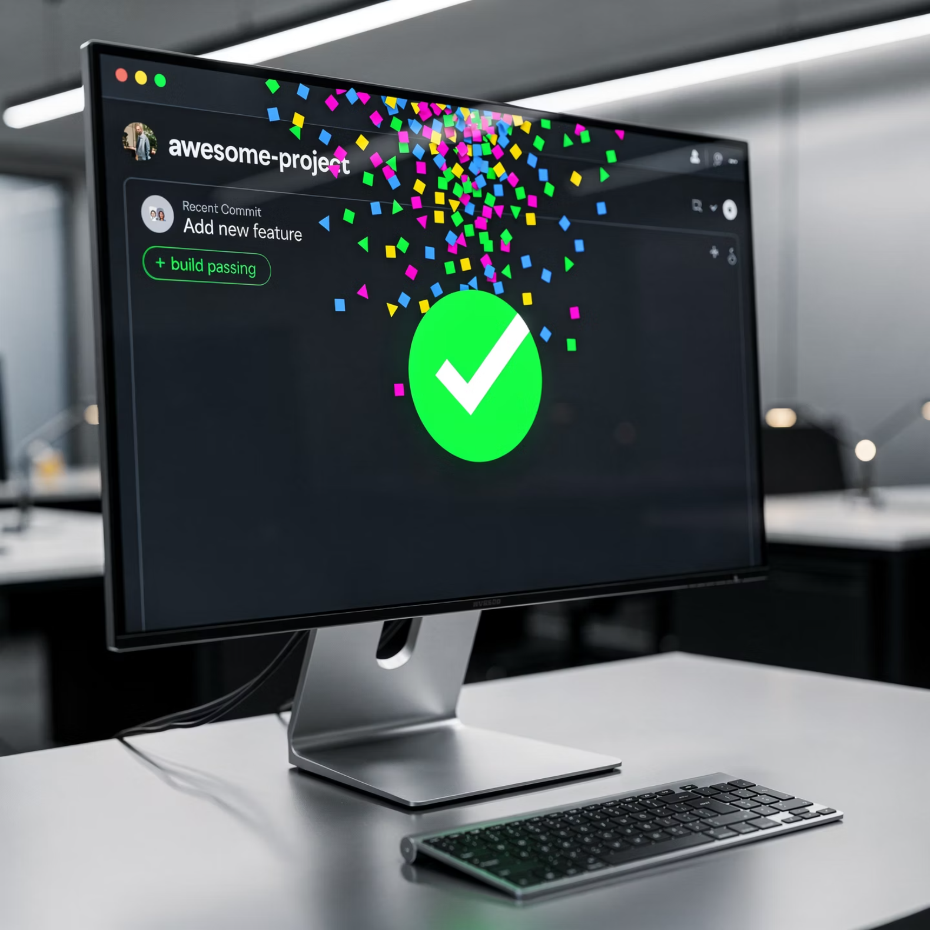
Conclusão: Projeto Limpo e Primeiro Commit
Parabéns! Seu projeto está pronto
Você agora tem um projeto Expo configurado profissionalmente, rodando apenas com JavaScript puro. A estrutura está limpa, com apenas os arquivos essenciais: _layout.jsx e index.jsx.
Salvando seu progresso
Volte ao GitHub Desktop
Você verá todos os arquivos modificados listados
No campo de mensagem, digite: "Projeto limpo e configurado"
Clique em Commit to main
Clique em Publish Repository para enviar para a nuvem
Repositório Organizado
Código Limpo
Pronto para Desenvolver
Versionamento desde o início
Apenas JavaScript puro
Fundação sólida estabelecida
Agora você está pronto para começar a desenvolver seu aplicativo com uma base sólida, seguindo as melhores práticas de desenvolvimento profissional!

Slide 9

Perguntas?
Entre em contato:
raphael.b.oliveira@docente.senai.br
Obrigado pela atenção! Estou à disposição para esclarecer dúvidas e ajudar no seu aprendizado.

Slide 10




